Slide 1

第一章 1.3.2 奇偶性
第2课时 奇偶性的应用

Slide 2
知识点一 用奇偶性求解析式
一般地，求解析式的任务就是要找到一个含有自变量因变量的等式.如果该等式同时满足两个条件：
①定义域符合要求；
②图象上任意一点均满足该式.
如果知道函数的奇偶性和一个区间[a，b]上的解析式，那么就可以设出关于原点对称区间[－b，－a]上任一点(x，y)，通过关于原点(或y轴)的对称点(－x，－y)(或(－x，y))满足的关系式间接找到(x，y)所满足的解析式.

Slide 3
知识点二 奇偶性与单调性
一般地，(1)若奇函数f(x)在[a，b]上是增函数，且有最大值M，则f(x)在[－b，－a]上是 函数，且有最小值 .
(2)若偶函数f(x)在(－∞，0)上是减函数，则f(x)在(0，＋∞)上是 .
增
－M
增函数

Slide 4
知识点三 奇偶性的推广
(a,0)

Slide 5
x＝a

Slide 6
类型一 奇偶性的应用
例1 (1)函数f(x)是定义域为R的奇函数，当x>0时，f(x)＝－x＋1，求当x<0时，f(x)的解析式；
解 设x<0，则－x>0，
∴f(－x)＝－(－x)＋1＝x＋1，
又∵函数f(x)是定义域为R的奇函数，
∴f(－x)＝－f(x)＝x＋1，
∴当x<0时，f(x)＝－x－1.

Slide 8
解 ∵f(x)是偶函数，g(x)是奇函数，
∴f(－x)＝f(x)，g(－x)＝－g(x)，

Slide 10
类型二 奇偶性对单调性的影响
例2 设f(x)是偶函数，在区间[a，b]上是减函数，试证f(x)在区间[－b，－a]上是增函数.
证明 设x₁，x₂是区间[－b，－a]上任意两个值，且有x₁＜x₂.
∵－b≤x₁＜x₂≤－a，∴a≤－x₂＜－x₁≤b.
∵f(x)在[a，b]上是减函数，
∴f(－x₂)＞f(－x₁).∵f(x)为偶函数，即f(－x)＝f(x)，
∴f(－x₂)＝f(x₂)，f(－x₁)＝f(x₁).
∴f(x₂)＞f(x₁)，即f(x₁)＜f(x₂).
∴函数f(x)在区间[－b，－a]上是增函数.
反思与感悟
解析答案

Slide 12
类型三 分段函数的图像与最值

Slide 13
类型四 函数的综合应用

Slide 15
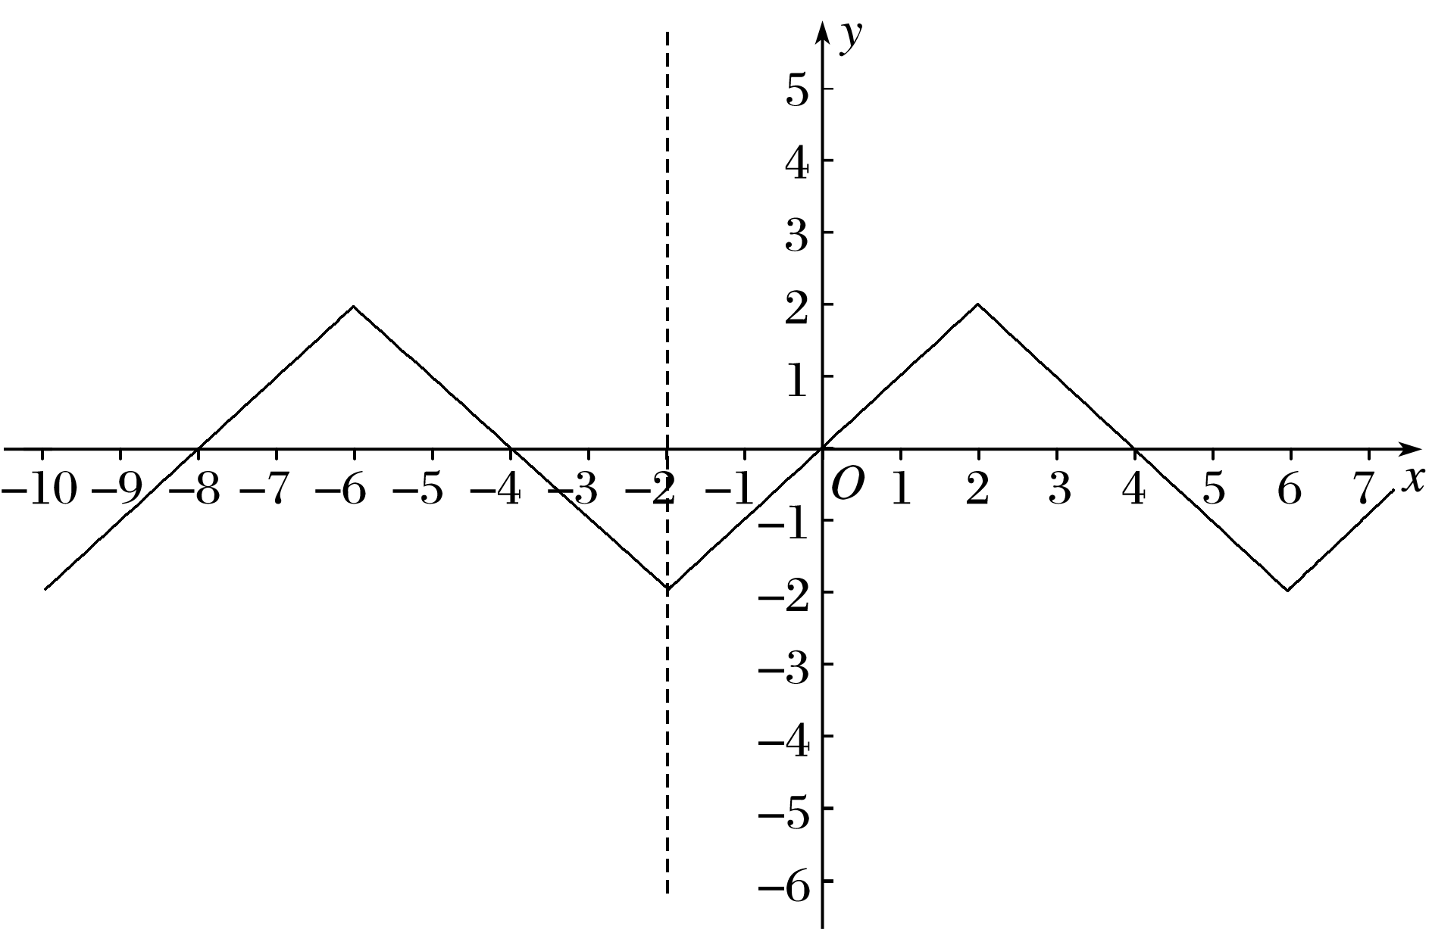
类型五 对称问题
例5 定义在R上的奇函数f(x)满足：f(x－4)＝－f(x)，且x∈[0,2]时，f(x)＝x，试画出f(x)的图象.
解 ∵f(x)是奇函数，∴f(x－4)＝－f(x)＝f(－x)，
∴f(x)关于直线x＝－2对称.
反复利用f(x)关于原点对称又关于直线x＝－2对称，
可画出f(x)的图象如图：

Slide 16
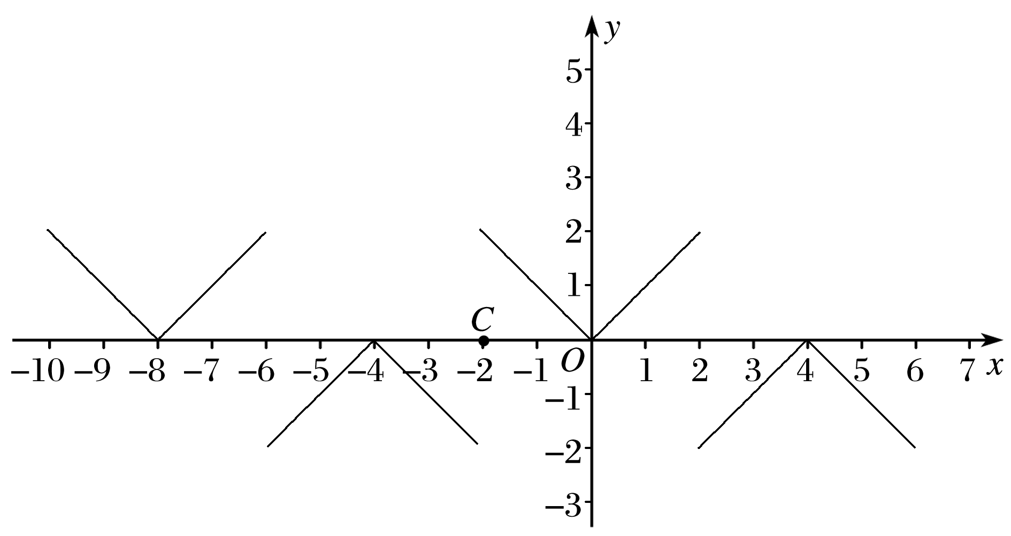
跟踪训练5 定义在R上的偶函数f(x)满足：f(x－4)＝－f(x)，且x∈[0,2]时，f(x)＝x.试画出f(x)的图象.
解 ∵f(x)是偶函数，∴f(x)的图象关于y轴对称.
又∵f(x－4)＝－f(x)，∴f(x)关于点C(－2,0)对称.
反复利用f(x)关于(－2,0)对称又关于y轴对称，可画出的图象如图：

Slide 17
达标检测
1
2
3
4
5
1.f(x)＝x²＋|x|( )
A.是偶函数，在(－∞，＋∞)上是增函数
B.是偶函数，在(－∞，＋∞)上是减函数
C.不是偶函数，在(－∞，＋∞)上是增函数
D.是偶函数，且在(0，＋∞)是增函数
D

Slide 18
1
2
3
4
5
2.已知f(x)是奇函数，且x>0时，f(x)＝x－1，则x<0时f(x)等于( )
A.x＋1 B.x－1
C.－x－1 D.－x＋1
A

Slide 19
1
2
3
4
5
3.若奇函数f(x)在R上是增函数，则函数y＝f(－x)在R上是( )
A.单调递减的偶函数 B.单调递减的奇函数
C.单调递增的偶函数 D.单调递增的奇函数
B

Slide 20
1
2
3
4
5
4.定义在R上的偶函数f(x)在[0，＋∞)上是增函数，若f(a)<f(b)，则一定可得( )
A.a<b B.a>b
C.|a|<|b| D.0≤a<b或a>b≥0
C

Slide 21
1
2
3
4
5
5.已知对于函数f(x)＝x²＋ax定义域内任意x，有f(1－x)＝f(1＋x)，则实数a等于( )
A.1 B.－1 C.2 D.－2
D

Slide 22

规律与方法
1.函数的奇偶性是其相应图象特殊对称性的反映，也体现了在关于原点对称的定义域的两个区间上函数值及其性质的相互转化，这是对称思想的应用.这种对称推广，就是一般的中心对称或轴对称.
2.(1)根据奇函数的定义，如果一个奇函数在原点处有定义，即f(0)有意义，那么一定有f(0)＝0.有时可以用这个结论来否定一个函数为奇函数.
(2)偶函数的一个重要性质：f(|x|)＝f(x)，它能使自变量化归到[0，＋∞)上，避免分类讨论.

Slide 23
3.具有奇偶性的函数的单调性的特点：
(1)奇函数在[a，b]和[－b，－a]上具有相同的单调性.
(2)偶函数在[a，b]和[－b，－a]上具有相反的单调性.

